Slide 1
冀教版 数学 六年级 上册
4
圆的周长和面积
圆的周长
第2课时
课前导入
探究新知
课堂练习
课堂小结
课后作业
WWW.PPT818.COM

Slide 2



课前导入
一面圆镜的镜面直径是25厘米，在它的边缘镶嵌着一根金属条。这根金属条的长至少是多少厘米?
金属条的长就是镜面的周长。
3.14×25= 78.5 (厘米)
答:这根金属条的长至少是78.5厘米。

Slide 3

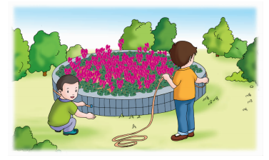
探究新知
一个圆形花坛的周长是17.27米。它的直径是多少米?

Slide 4

探究新知
已知花坛的周长，怎样求它的直径?
可以用周长除以π……
解:设花坛的直径是x米。
3.14x= 17.27
x=
x=5.5
答:花坛的直径是5.5米。
设花坛的直径为x米列方程解答

Slide 5
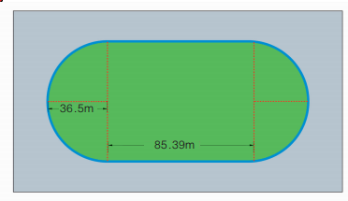
下面是某中学新建绿荫操场示意图。(单位:m)
示意图上的蓝线是跑道。
算一算:沿跑道跑一圈是多少米?

Slide 6
两端的两个半圆可以看作.......
用计算器算一算。
2×85.39=170.78（m）
π×d=π×2r=π×2×36.5=73π
所以跑一圈是170.78+73π（m）

Slide 7
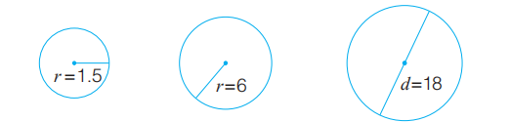
求下面各圆的周长。(单位:厘米)
（1）C=2πr=2×π×1.5=3π
（2）C=2πr=2×π×6=12π
（3）C=πd=18π

Slide 8

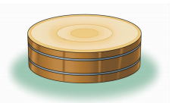

练一练
一个直径是35厘米的菜墩，上面有2根加固的铅条。
(1)一根铅条的长至少是多少厘米?
(2)两根铅条一共有多少厘米?
分析题意，求菜墩的周长
（1）C=πd=35π 一根铅条的长为35π厘米
（2）2×35π=70π 两根铅条一共70π厘米

Slide 9

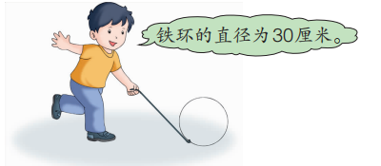
课堂练习
铁环的直径为30厘米，铁环转60圈，它滚动的路程有多少米? ( 得数保留一位小数)
60个圆的周长
C=πd=30π(cm)
60×30π=180π(cm)
滚动的路程有180πcm

Slide 10
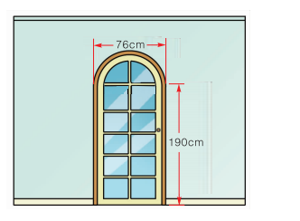
聪聪家餐厅门的形状和尺寸如下图所示
（1）上半圆的高度即圆的半径，76÷2=38cm。
（2）上半圆用的木条是πd÷2=76π÷2=38π(cm)
一共用的米数是
190×2+38π=380+38π(cm)
一共用了380+38×3.14=
499.3cm=4.9m
(1)上半圆的高度是多少厘米?
(2)门框是用木条装饰的，一共用了多少米木条? (得数保留一位小数)

Slide 11

课堂小结
这节课你们都学会了哪些知识？
关于圆的周长
1、已知半径。 C=2πr
2、已知直径。 C=πd
周长÷直径=圆周率
直径×圆周率=圆的周长

Slide 12


课后作业
1.从教材课后习题中选取；
2.从课时练中选取。

